Slide 1

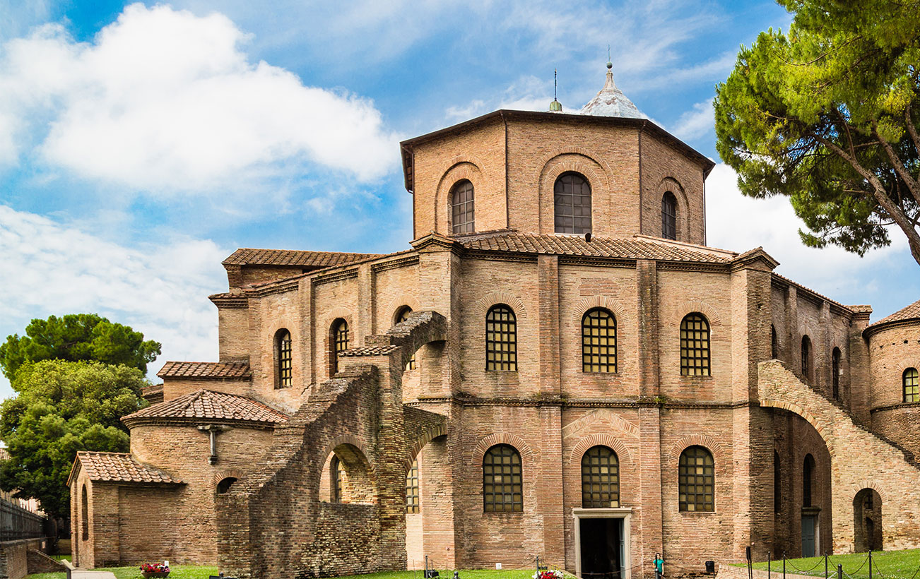


Avvio nuovi servizi di raccolta in Centro storico
Comune di Ravenna
Conferenza Stampa del 31 marzo 2023

Slide 2







GARA PUBBLICA PER L’AFFIDAMENTO IN CONCESSIONE DEL SERVIZIO DI GESTIONE
DEI RIFIUTI URBANI E SIMILI BACINO TERRITORIALE DI RAVENNA e CESENA
RTI
ANNO AGGIUDICAZIONE
DURATA CONCESSIONE
600.000 ABITANTI
15 ANNI
2020
fino al 2035
SISTEMI DI RACCOLTA PREVISTI
COVID-19
PORTA A PORTA MISTO
Ritardi e difficoltà legati all’emergenza sanitaria hanno causato lo slittamento delle tempistiche di messa a regime del nuovo servizio di raccolta differenziata.
PORTA A PORTA INTEGRALE

Slide 3




L’INCREMENTO PROGRESSIVO DELLA RACCOLTA DIFFERENZIATA NEL COMUNE DI RAVENNA
+20% DI RACCOLTA DIFFERENZIATA
Dato mensile a febbraio 2023
2022
Città lotto 1 - marzo
Lidi - giugno
Città lotto 2 - novembre
novembre 2020
Borgo Montone
Ponte Nuovo
Fornace Zarattini
Classe
Zone artigianali - industriali
maggio 2019
Forese
Case Sparse
OBIETTIVI PRGR
70% DI RACCOLTA DIFFERENZIATA ENTRO IL 2020
79% DI RACCOLTA DIFFERENZIATA ENTRO IL 2027

Slide 4
RACCOLTA DIFFERENZIATA COMUNE DI RAVENNA: INCREMENTO DOPO I PROGETTI DEL 2022
MARZO 2022
AVVIO
CITTA’ LOTTO 1
(17.000 utenze)
GIUGNO 2022
AVVIO LIDI
(22.000 utenze)
NOVEMBRE 2022
AVVIO
CITTA’ LOTTO 2
(20.000 utenze)
MAGGIO
2022
SETTEMBRE
2022
FEBBRAIO
2023
63,4%
67,4%
65,1%
71,1%
72,4%
76,5%
+4%
+6%
+4%

Slide 5


AUMENTO RACCOLTE DIFFERENZIATE DAL 2017 AL 2022
+
+
+
+
+15.331 TON ANNUE DI RIFIUTI DIFFERENZIATI RACCOLTI
NEW
-36%
RIFIUTO
INDIFFERENZIATO
LE LATTINE ORA VANNO RACCOLTE INSIEME ALLA PLASTICA
ton
- 135 KG/ANNO
DI INDIFFERENZIATA PRO CAPITE

Slide 6
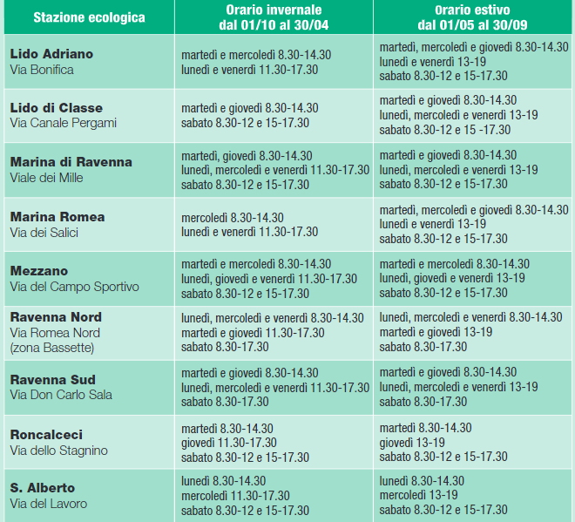
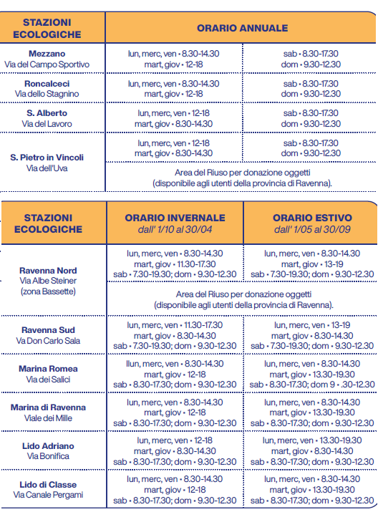


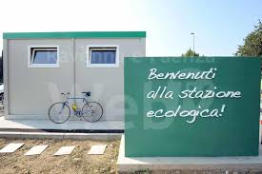


LE STAZIONI ECOLOGICHE E LE AREE DEL RIUSO
OLD
NEW
Nel 2020 sono stati potenziati gli orari delle Stazioni Ecologiche:
APERTURA DI DOMENICA
42/45 ORE DI APERTURA SETTIMANALI
159.031 ACCESSI REGISTRATI IN STAZIONE ECOLOGICA NEL 2022
11.536
ACCESSI REGISTRATI IN STAZIONE ECOLOGICA DI
SAN PIETRO IN VINCOLI NEL 2022
NEW
Inaugurata nel 2021 nuova Stazione Ecologia a San Pietro in Vincoli
NEW
Inaugurate due Aree del Riuso:
2019 Ravenna – Via Albe Steiner (Bassette)
2021 San Pietro in Vincoli – Via dell’Uva

Slide 7
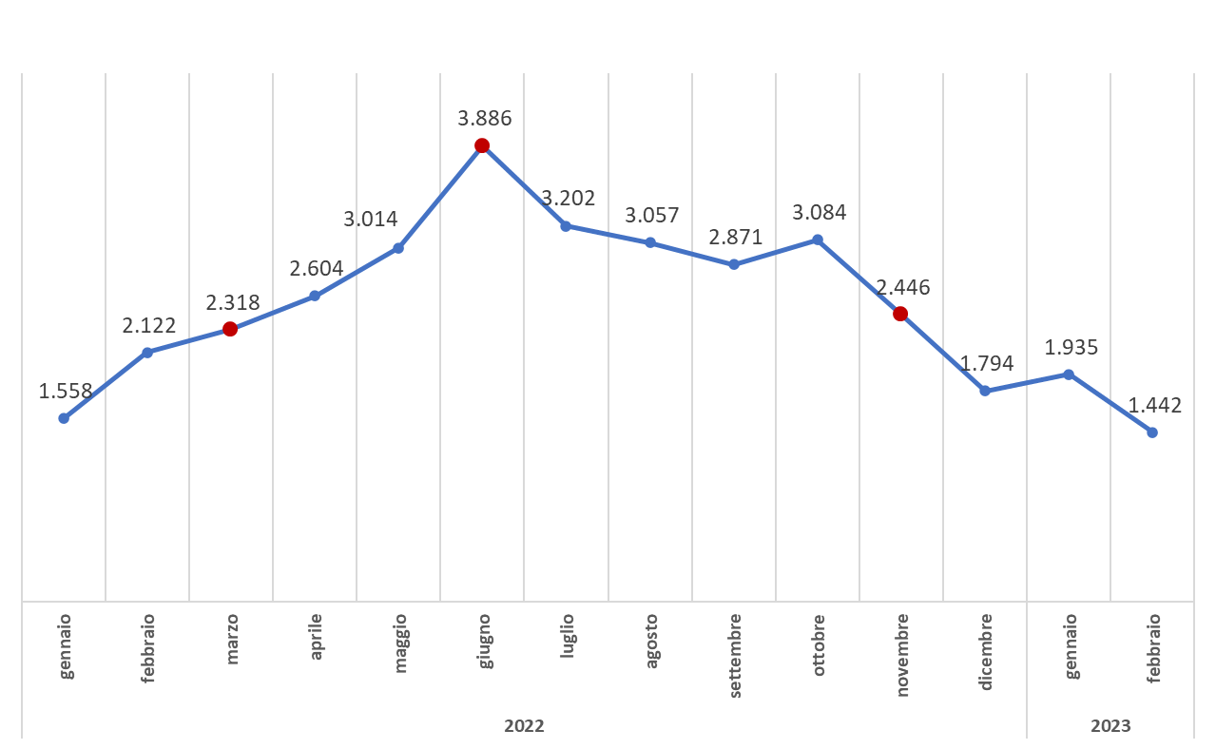
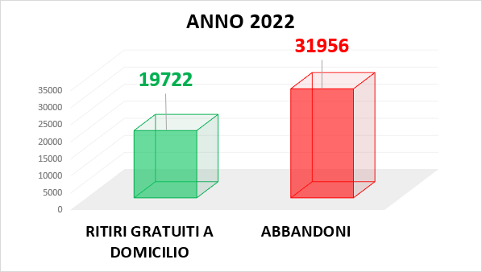
ABBANDONI RIFIUTI IN CALO DOPO L’AVVIO DEI NUOVI PROGETTI
Segnalazioni di rifiuti abbandonati 2022-2023
Avvio progetti
Segnalazioni di abbandoni a
confronto con richieste di ritiri gratuiti a domicilio
Città lotto 1 marzo 2022
Lidi ravennati
giugno 2022
Città lotto 2
novembre 2022
rifiuti ingombranti, RAEE (elettronici), potature

Slide 8
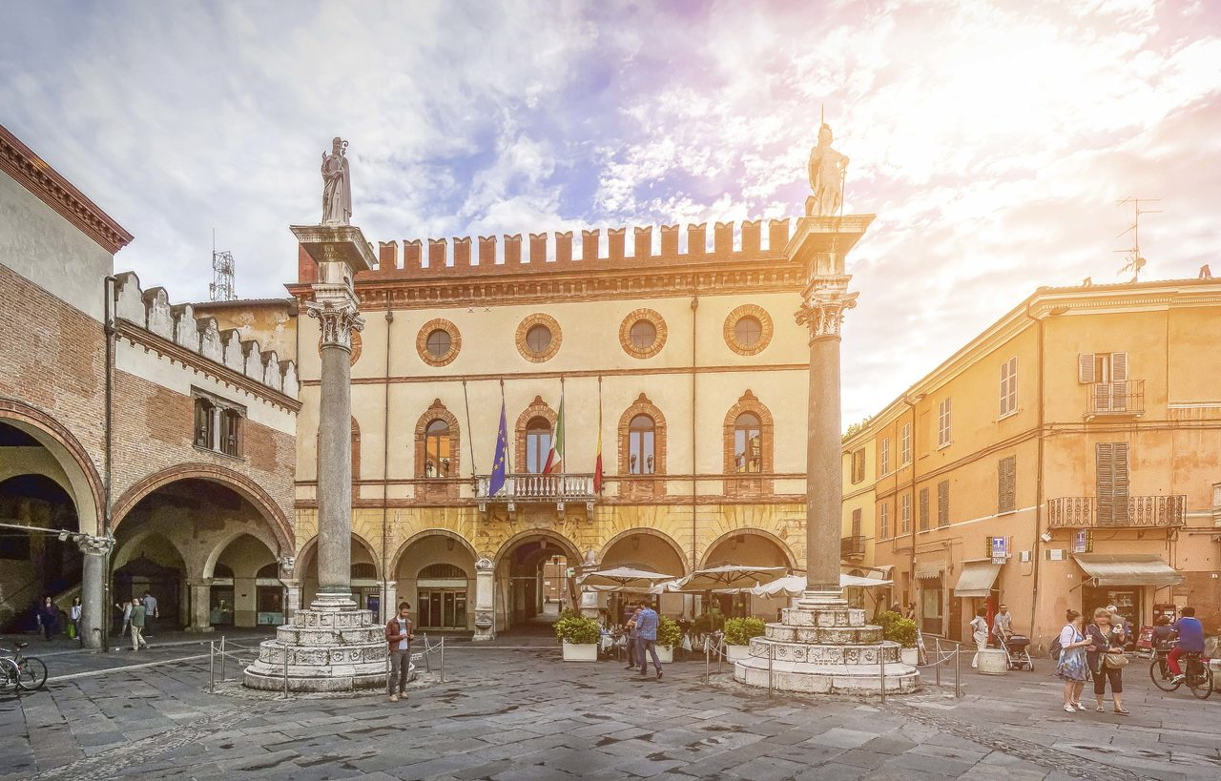
I nuovi servizi ambientali nel Centro Storico

Slide 9
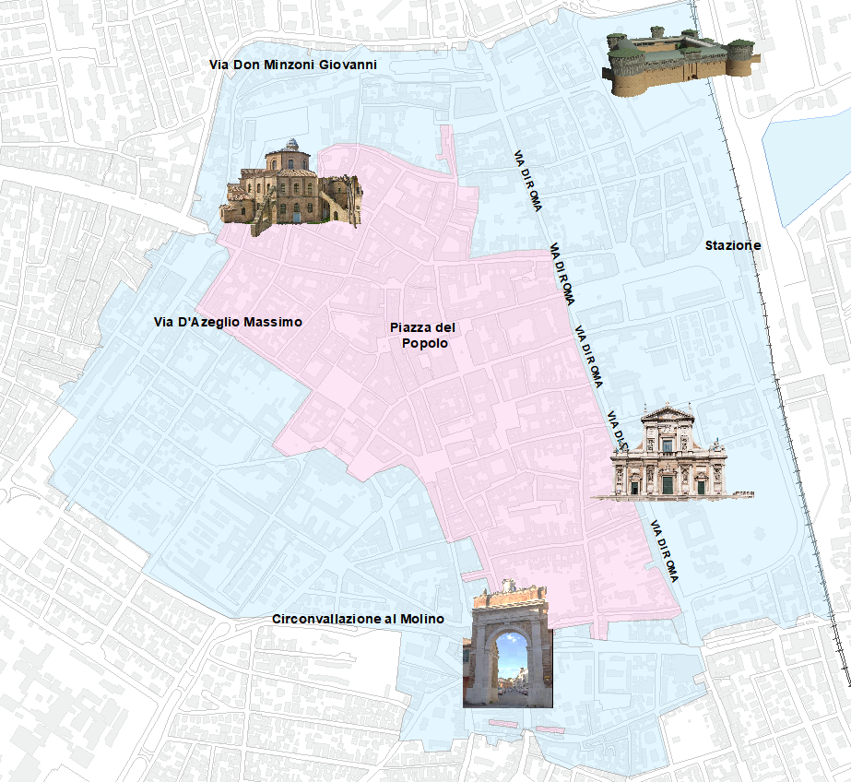
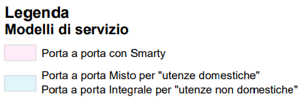
LE ZONE DI PROGETTO
Individuate due macrozone sulla base delle differenti caratteristiche urbanistiche
ZONA ROSA
zona tendenzialmente pedonale
presenza concentrata di utenze
disponibilità ridotta anche di spazi interni
ZONA AZZURRA
zona più similare a quelle residenziali nella parte restante della Città

Slide 10





UN PERCORSO DI PROGETTAZIONE CONDIVISO CON IL TERRITORIO
Percorso di progettazione condiviso con l’Amministrazione Comunale, Giunta e Associazioni di Categoria
Nessuna esposizione di contenitori domiciliari di utenze domestiche in zona rosa
Limitata esposizione (giornate e orari) di contenitori domiciliari e cartone di utenze NON domestiche nella zona rosa
Riduzione del passaggio di mezzi e in orari definiti in zona rosa
Individuazione soluzioni per condomini con criticità di esposizione in zona azzurra
Risposta alle esigenze di utenze NON domestiche che producono rifiuti voluminosi

Slide 11




ZONA ROSA: RACCOLTA SMERALDO
In Zona Rosa è prevista, sia per famiglie che per le attività,
la «Raccolta Smeraldo»
ovvero:
START
29 MAGGIO
ZONA ROSA
Tutte le utenze della zona rosa (famiglie e aziende) potranno continuare ad utilizzare:
Contenitori stradali già presenti, potenziati per le raccolte differenziate
Cassonetti Smarty per indifferenziato, utilizzabili con Carta Smeraldo
Isole Interrate

Slide 12
NUOVI CONTENITORI PER TUTTE LE TIPOLOGIE DI RIFIUTO
CONTENITORI ATTUALI
ZONA ROSA
cassonetto Smarty utilizzabile con
Carta Smeraldo
NUOVI CONTENITORI

Slide 13
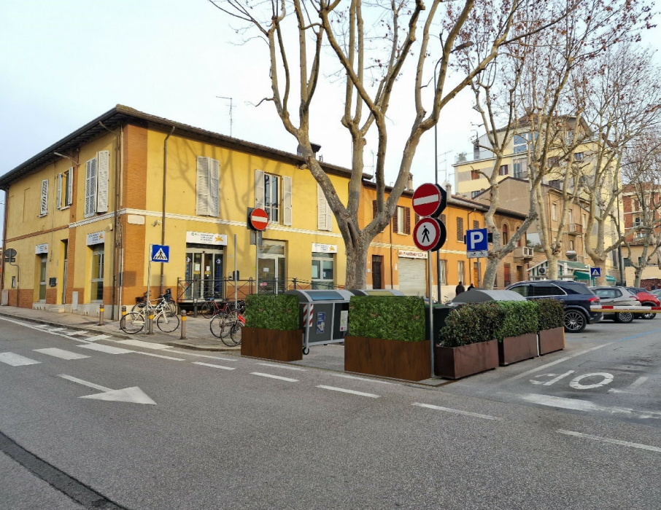
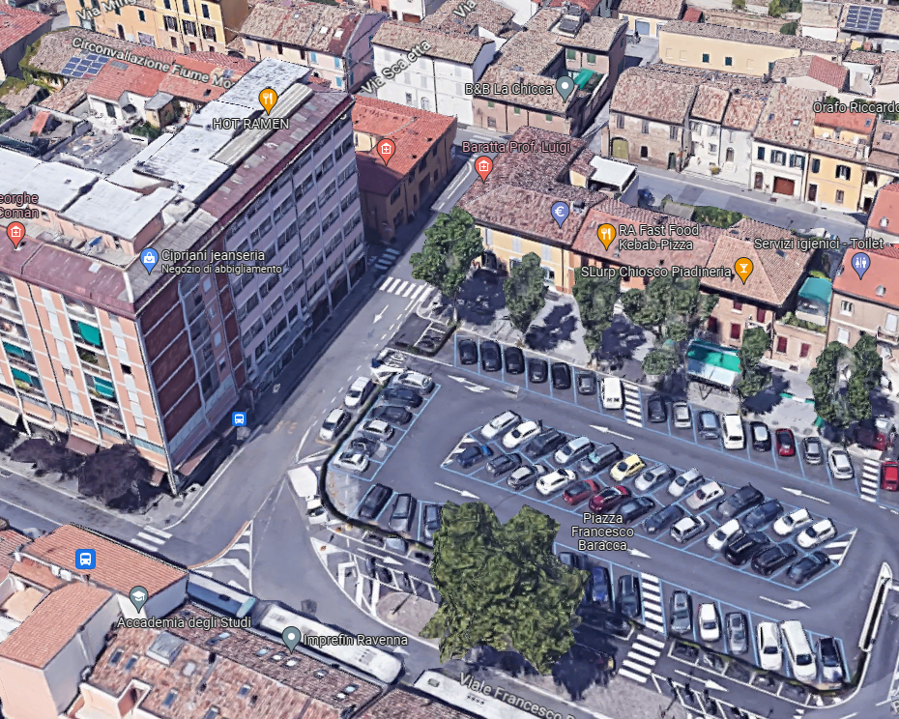
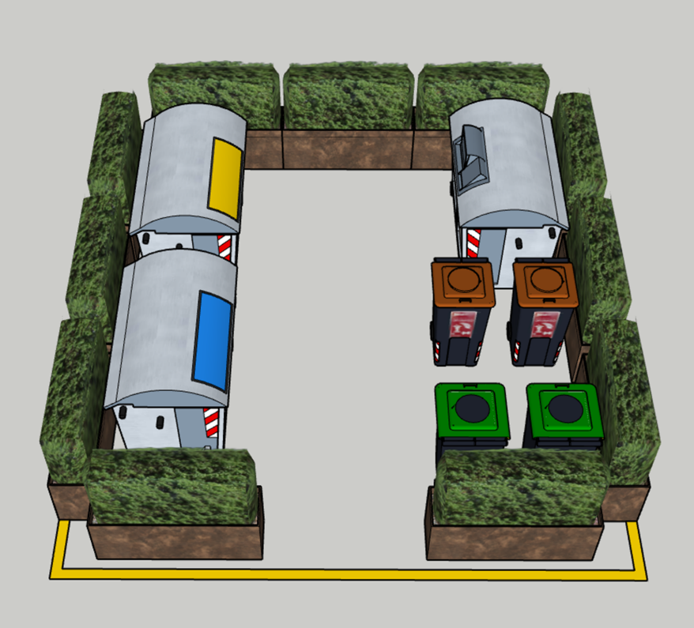
L'ATTENZIONE AL DECORO URBANO
esempio Piazza Baracca
È prevista l’installazione di schermature in corrispondenza di alcune postazioni stradali, nel rispetto del decoro urbano del Centro Storico di Ravenna.
ZONA ROSA

Slide 14


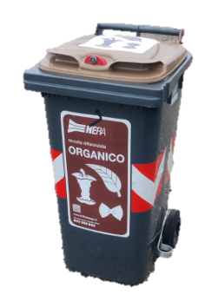
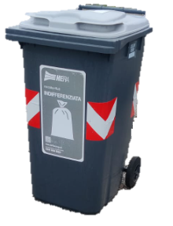
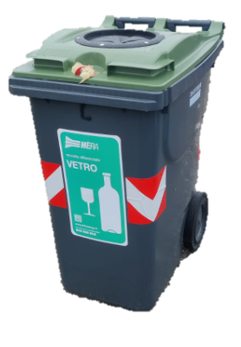

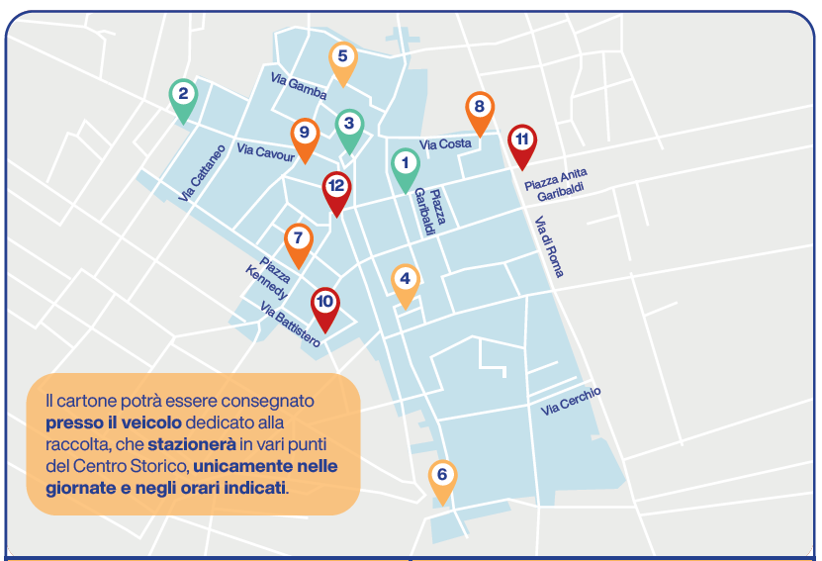
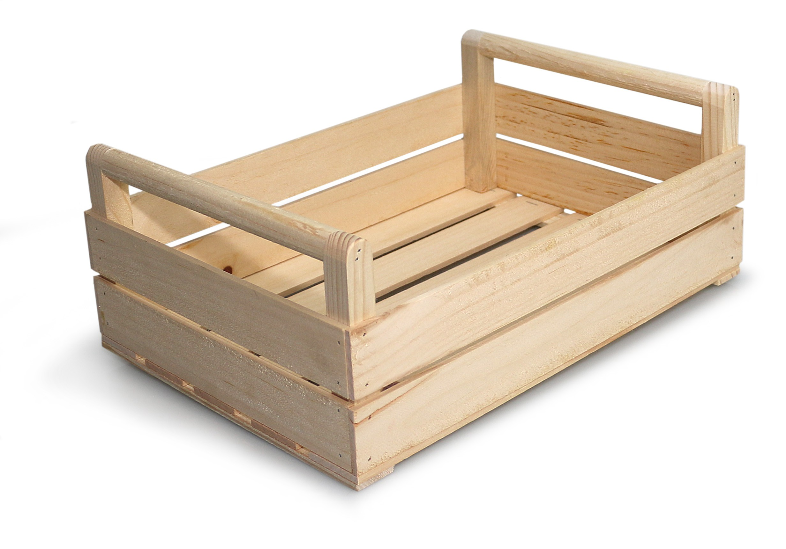
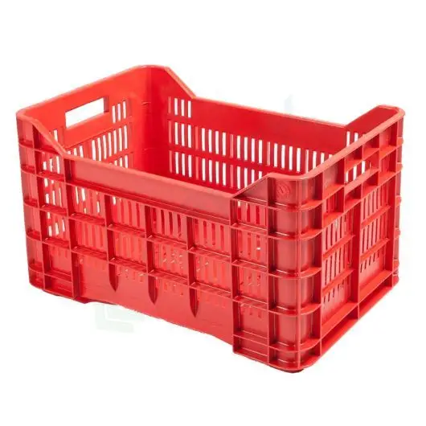
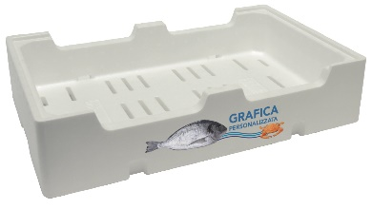
SERVIZI PORTA A PORTA EXTRA PER ATTIVITÁ
INDIFFERENZIATO
ORGANICO - VETRO
CARTONE
RACCOLTA CASSETTE
«AL CAMPANELLO»
NOVITÁ
Servizio combinato a giorni alterni tra
Raccolta domiciliare integrativa per le utenze che hanno produzione significativa di cassette (legno, plastica, polistirolo) quali ristoranti, pescherie, ortofrutta, con un servizio che non prevede l’esposizione delle cassette su suolo pubblico.
Per utenze con elevata produzione puntuale è prevista una raccolta domiciliare integrativa dedicata.
1
Raccolta domiciliare presso le Attività, con passaggi giornalieri a fasce orarie definite
ZONA ROSA
2
Mezzo itinerante che staziona in punti prestabiliti a cui le Attività dovranno conferire il cartone.
NOVITÁ
organico
indifferenziato
vetro

Slide 15

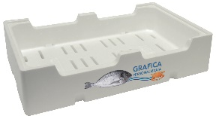
ZONA AZZURRA: PORTA A PORTA MISTO PER FAMIGLIE - PORTA A PORTA INTEGRALE PER ATTIVITÀ
START
29 MAGGIO
ZONA AZZURRA
per le Attività, raccolta porta a porta di cartone e cassette

Slide 16
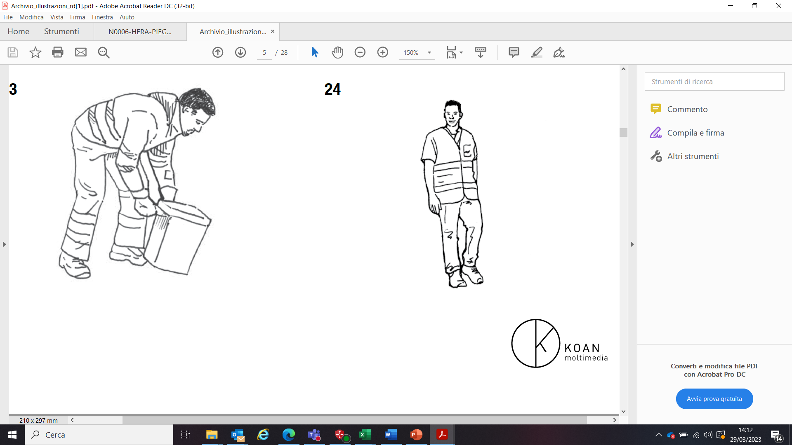
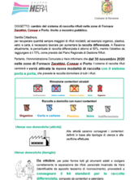
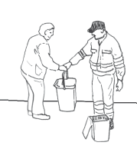
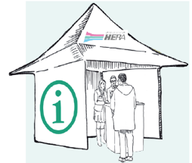
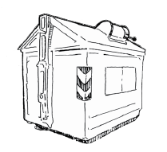
TEMPISTICHE DI AVVIO DEL NUOVO SERVIZIO IN CENTRO STORICO
CENSIMENTO E SOPRALLUOGHI PER ATTIVITÀ E CONDOMINI
DISTRIBUZIONE KIT DI RACCOLTA PRESSO INFOPOINT
AVVIO DEL NUOVO SERVIZIO
COINVOLGIMENTO ASSOCIAZIONI DI CATEGORIA
ASSEMBLEE PUBBLICHE
DISTRIBUZIONE KIT DI RACCOLTA CASA PER CASA
MODIFICHE POSTAZIONI STRADALI E TUTORAGGIO
INVIO LETTERA
GENNAIO FEBBRAIO
FEBBRAIO MARZO
FINE MARZO
3-17 APRILE
11 APRILE
MAGGIO GIUGNO
GIUGNO
START
29 MAGGIO

Slide 17
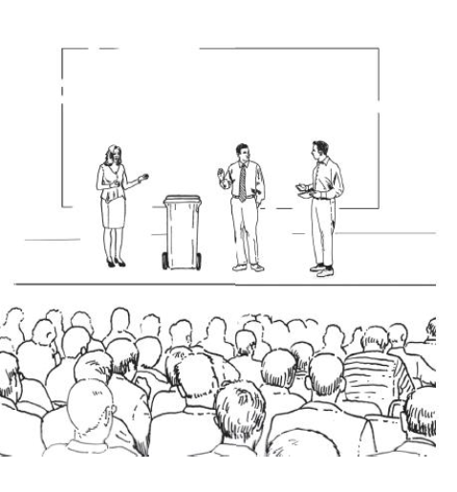
INCONTRI PUBBLICI PER INFORMARE CITTADINI E ATTIVITÀ
Le assemblee avranno inizio alle ore 20:30
3 aprile – Sala Pier Paolo d'Attorre,
Via Ponte Marino 2
13 aprile – Sala Cavalcoli Camera di Commercio,
Viale Farini 14
17 aprile – Salone Nobile Palazzo Rasponi,
Piazza Kennedy 12
INFO POINT
Mesi di maggio e giugno:
Piazza XX Settembre – martedì, dalle 15.00 alle 19.00
Piazzale Luigi Carlo Farini - Stazione FS - giovedì, dalle 15.00 alle 19.00 presso ricovero bici
Piazza della Resistenza - sabato, dalle 9.00 alle 13.00
5 aprile, dalle ore 18:30 alle 20:00
collegandosi da computer o cellulare
Per partecipare www.gruppohera.it/direttaravenna

Slide 18

PROSSIMI PASSI…
Avvio dei servizi nel Centro Storico, tutoraggio e affiancamento ad attività e cittadini
Consolidamento stagione estiva nei lidi, dopo il primo anno di avvio
Contrasto agli abbandoni – presenza di fototrappole, controllo del territorio, Agenti Accertatori
Aumento della qualità della raccolta differenziata

Slide 19
Partenza nuovi servizi di raccolta 29 maggio 2023
Comune di Ravenna
Centro Storico
Conferenza Stampa del 31 marzo 2023

